Slide 1
Створення умов для розвитку й самореалізації особистості в умовах використання нових педагогічних технологій
Із досвіду роботи вчителя
Фізичної культури
Крефт
Миколи Івановича
КЗ “Зеленоярська загальноосвітня школа І – ІІІ ступенів”
Крефт Микола Іванович

Slide 2
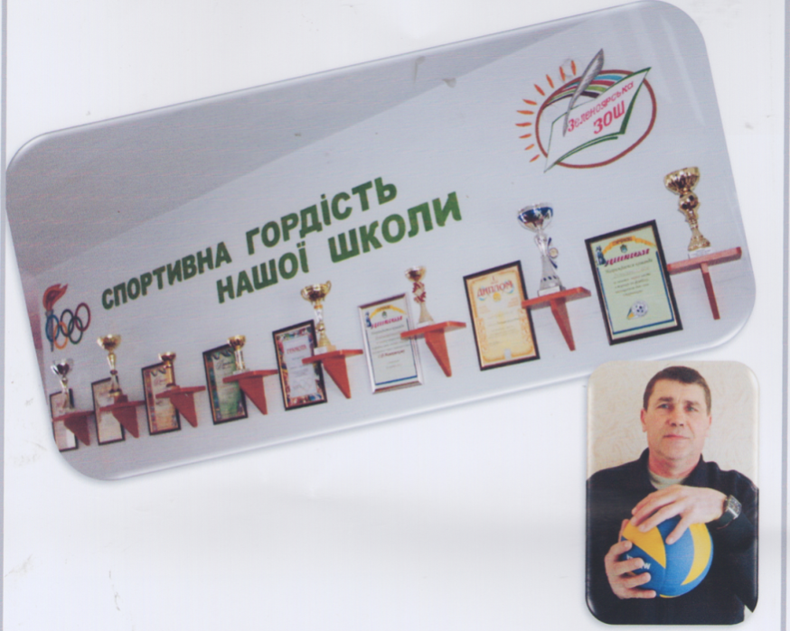
Візитна картка
Крефт Микола Іванович
Учитель фізичної культури
вишої категорії
Комунального закладу «Зеленоярська загальноосвітня школа і – ііі ступенів нікольської районної ради донецької області»
Стаж педагогічної роботи – 37 років
Курсова перепідготовка – 2020РІК
Проблемне питання :
Створення умов для розвитку й самореалізації особистості в умовах використання нових педагогічних технологій
КЗ “Зеленоярська загальноосвітня школа І – ІІІ ступенів”
Крефт М. І.

Slide 3
Проблема, над якою я працюю
Створення умов для розвитку й самореалізації особистості в умовах використання нових педагогічних технологій
КЗ “Зеленоярська загальноосвітня школа І – ІІІ ступенів”
Крефт М. І.

Slide 4




Актуальність проблеми викликана
Збільшення
навчальних
навантажень
Невпевненість
учнів у значущості засобів фізичного виховання
Зменшення
рухової активності
наступними чинниками
Психологічне та
емоційне напруження
КЗ “Зеленоярська загальноосвітня школа І – ІІІ ступенів”
Крефт М. І.

Slide 5
Способи подолання
1
Дотримання дидактичних принципів
2
Правильне формулювання
завдань уроку
3
Емоційне проведення уроку
4
Організація позакласних занять
5
Позитивний психологічний клімат
КЗ “Зеленоярська загальноосвітня школа І – ІІІ ступенів” Крефт М. І.

Slide 6





Вирішуючи проблему, використовую
стандартні
нестандартні
Фронтальний метод
Позмінний метод
Потоковий метод
Груповий метод
Коловий метод
Індивідуальний метод
Метод змагання
Урок-змагання
Урок-спортивна
вікторина
Уроки-конкурси
Уроки-концерти
Інтегровані уроки
методи і форми роботи
КЗ “Зеленоярськазагальноосвітня школа І – ІІІ ступенів” Крефт М. І.

Slide 7
Активність учнів на уроці фізичної культури визначається дотриманням учителем дидактичних принципів:
принципу оптимальної складності завдань,
принципу прогресування складності навчальних завдань (від простого до складного, від легкого до важкого),
принципу свідомості, принципу зв'язку навчання з життям і практикою,
принципу підкріплення,
принципу диференційованого підходу до учнів, включаючи і принцип індивідуалізації.
КЗ “Зеленоярська загальноосвітня школа І – ІІІ ступенів”
Крефт М. І.

Slide 8

Реалізація провідної педагогічної ідеї та її складових
Формування
фізично-досконалої особистості учня
Одержання учнями задоволення від уроків фізичної культури
Ідеальна мета моєї роботи
Сформованість в учнів свідомого ставлення до власного здоров'я
КЗ “Зеленоярська загальноосвітня школа І – ІІІ ступенів” Крефт М. І.

Slide 9
Урок, основна форма фізичного виховання в школі
Всі мої тематичні уроки зі спортивних ігор закінчуються товариською зустріччю між двома сусідніми(за віком) класами, де учні можуть покращити оцінку з певного модуля.
Щоб показати учням шлях вдосконалення технікою виконання деяких вправ, практикую на одному уроці участь учнів трьох класів, наприклад: третій, п’ятий і дев‘ятий.
Щоб естафета та ігри не втрачали педагогічної цінності, треба своєчасно фіксувати всі порушення правил і, підсумовуючи, врахувати їх, а також робити все можливе для попередження порушень правил техніки безпеки.
КЗ “Зелноярська загальноосвітня школа І – ІІІ ступенів”
Крефт М. І.

Slide 10
Форми позаурочних занять в нашій школі
При підготовці збірних команд школи для участі в районній спартакіаді школярів – спортивні змагання між класами
спортивно – художні свята
Огляд пісні та строю
Підготовка та участь збірної команди в районному військово-патріотичному фестивалі «Джура»
КЗ “Зеленоярська загальноосвітня школа І – ІІІ ступенів”
Крефт М. І.

Slide 11
“ Ну – мо , хлопці!”
Дні здоров'я проводяться двічі на рік весною та восени
Товариські зустрічі з колективами сусідніх шкіл.
Участь в спартакіаді школярів району.
Участь в районній олімпіаді з фізичної культури.
КЗ “Зеленоярська загальноосвітня школа І – ІІІ ступенів”
Крефт М. І.

Slide 12
Результати співпраці: учень – вчитель, школа – батьки
2016- 2017 рік
Вперше в спортивній історії нашої школи:
Збірна команда дівчат стала чемпіоном району з баскетболу.
Волейбол – ІІІ місце серед юнаків.
Волейбол – ІІ місце серед дівчат.
КЗ “Зеленоярська загальноосвітня школа І – ІІІ ступенів”
Крефт М. І.

Slide 13
2017 – 2018 навч. рік
Баскетбол: збірна команда дівчат – І місце
Баскетбол: збірна команда хлопців – ІVмісце
Волейбол :збірна команда дівчат – ІІ місце
Волейбол :збірна команда хлопців – V місце
КЗ “Зеленоярська загальноосвітня школа І – ІІІ ступенів “
Крефт М. І.

Slide 14
2018 - 2019 рік
Баскетбол: збірна команда дівчат – І місце
Баскетбол: збірна команда хлопців – Vмісце
Волейбол :збірна команда дівчат – І місце
Волейбол :збірна команда хлопців – V місце
«Сокіл- Джура» - ІІІ місце
КЗ “Зеленоярська загальноосвітня школа І – ІІІ ступенів “ Крефт М. І.

Slide 15
2019 - 2020 рік
Баскетбол: збірна команда дівчат – І місце
Волейбол :збірна команда дівчат – І місце
Волейбол :збірна команда хлопців – VІ місце
Настольний теніс – І місце
КЗ “Зеленоярська загальноосвітня школа І – ІІІ ступенів”
Крефт М. І.

Slide 16
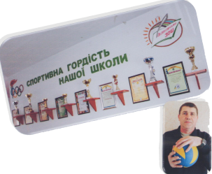
дякую За увагу
с. Зелений Яр - 2020

